Slide 1


Форум Консумерської
Асамблеї України «Споживачі України: стійкість, довіра, відповідальність»
Екологічні тренди та захист прав споживачів на отримання достовірної екологічної інформації про продукцію
Світлана БЕРЗІНА – президент ВГО «Жива планета»

Slide 2

Європейській Зелений курс –
Промислова стратегія для
циркулярної економіки
Основне завдання: «при­скорити перехід промисловості на сталу модель інклюзивного зростання» (Сommunication from the Commission to the European Parliament, the European Council, the Council, the European Economic and Social Committee and the Committee of the Regions. The European Green Deal. COM(2019) 640 final: https://ec.europa.eu/info/sites/info/files/ european-green-deal-communication_en.pdf)
Першочергові завдання:
– декарбонізація енерго-інтенсивних секторів (сталь, хімічні речовини та цемент);
– забезпечення досто­вірної інформації про екологічні товари і послуги для уникнення так званого greenwashing (безпідставного застосування екологічного маркування і декларацій);
– реформа законодавства з питань відходів (зменшення утворення і збільшення переробки);
– розвиток цифрового сектору (у тому числі зменшення його впливу на клімат).

Slide 3
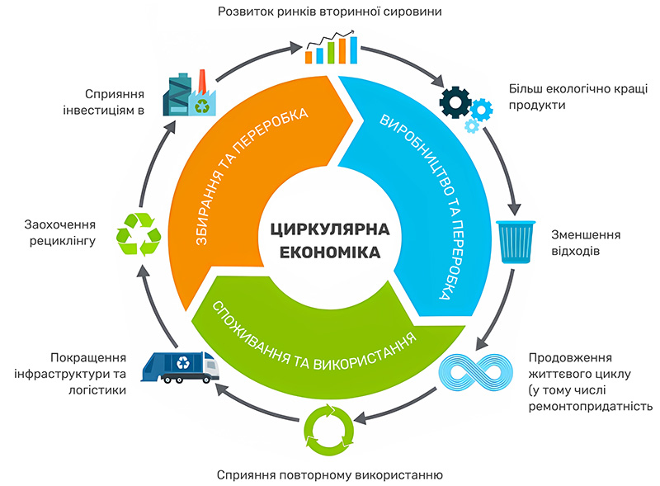

Slide 4
Таксономія ЄС – визначає
екологічно сталі види
економічної діяльності
(Регламент 2020/852)
Законодавча система класифікації яка діє як «зелений кодекс» для інвесторів та бізнесу, допомагаючи запобігати грінвошингу, спрямовувати капітал у сталі проєкти та забезпечувати відповідність 6 цілям Європейського Зеленого курсу:
пом'якшення зміни клімату, адаптація до зміни клімату, стале використання та охорона водних ресурсів, перехід до циркулярної економіки, запобігання та контроль забруднення, захист і відновлення біорізноманіття.
Діяльність вважається «зеленою», якщо вона робить значний внесок хоча б в одну ціль, не завдає значної шкоди іншим (принцип Do No Significant Harm) та дотримується соціальних гарантій. Таксономія ЄС допомагає інвесторам та банкам ухвалювати обґрунтовані рішення, базуючись на «спільній мові» та прозорих даних про екологічність діяльності.

Slide 5
Європейській Зелений курс –
Промислова стратегія для
циркулярної економіки
Взаємний зв’язок з політками ЄС:
Стратегія сприяння малим та середнім підприємствам
(Сommunication from the Commission to the European Parliament, the European Council, the Council, the European Economic and Social Committee and the Committee of the Regions. An SME Strategy for a sustainable and digital Europe. COM(2020) 103 final. (https://eur-lex. europa.eu/legal-content/EN/TXT/?uri=COM%3A2020%3A103%3AFIN)
План дій для усунення бар’єрів на спільному ринку з ЄС
(Сommunication from the Commission to the European Parliament, the European Council, the Council, the European Economic and Social Committee and the Committee of the Regions. Long term action plan for better implementation and enforcement of single market rules. COM(2020) 94 final. (https://eur-lex.europa.eu/legal-content/EN/TXT/?uri=COM:2020:94:FIN)
План дій з циркулярної економіки спрямований на створення цілісної політики для сталих товарів та послуг, головним чином, для попередження утворення відходів у процесі їх виробництва. Окрім того, ЄС прагне створити ефективний ринок вторинної сировини.

Slide 6

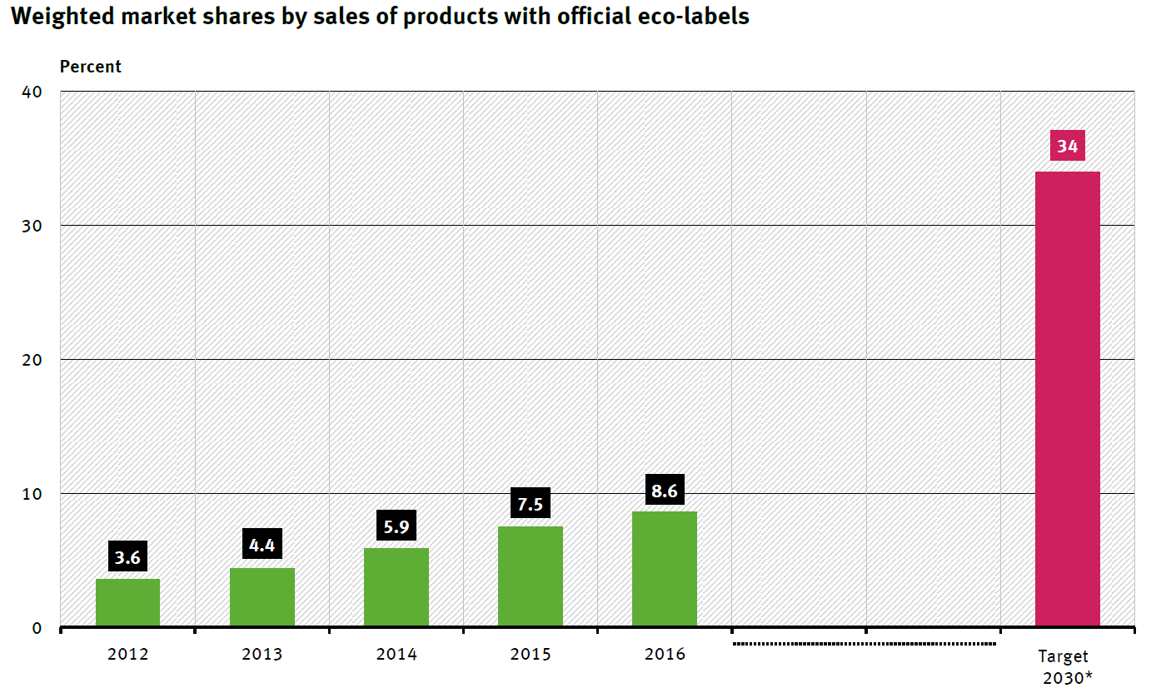

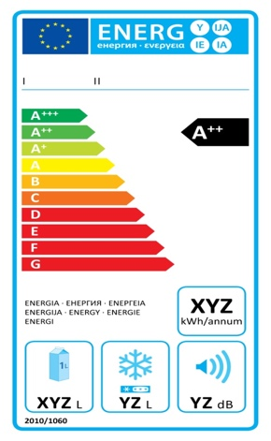


Німеччина: доля органічної та екологічної продукції – індикатор національної стратегії
сталого розвитку до 2030 року
Знаки відповідності стандартам органічного виробництва
(органічне маркування)
Німеччина
ЄС
Знаки відповідності встановленим
екологічним критеріям оцінки життєвого циклу
Німеччина
ЄС
Маркування екодизайну
Notes:
Показатели по доле товаров с экомаркировкой входят в национальные политики по устойчивому развитию, например, в Германии.

Slide 7
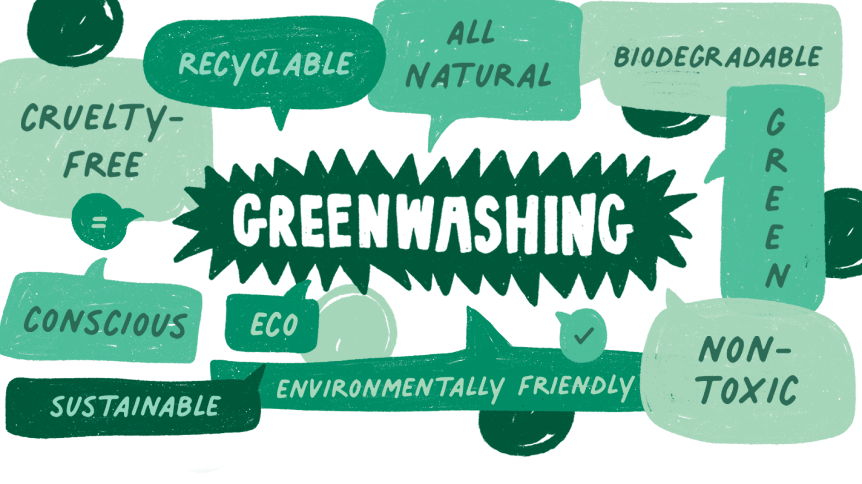

Slide 8
Європейській Зелений курс –
Промислова стратегія для
циркулярної економіки
– перегляд директиви з екодизайну: розширення сфери її застосування (пріоритетними сферами будуть електроніка, інформаційно-комунікаційні технології, меблі, сталь, цемент та хімічні продукти), включення нових вимог (зокрема щодо строків експлуатації товарів, вмісту перероблених матеріалів тощо);
– посилення контролю за сталістю всіх товарів, що потрапляють на ринок ЄС, у тому числі перегляд Директиви про промислове забруднення (зокрема НТДМ-и та запроваджена нова система верифікації технологій);.
– впровадження оцінку ланцюгів вартості життєвого циклу (електроніка, батарейки, пластик, пакування, текстиль, будівельні матеріали);
– просуватиме циркулярну економіку в рамках політики сусідства, зокрема з фокусом на пріоритетні сфери (ланцюги вартості).

Slide 10


Директива (ЄС) 2024/825 Європейського Парламенту та Ради від 28 лютого 2024 року про внесення змін до Директив 2005/29/ЄС та 2011/83/ЄС щодо розширення можливостей споживачів для зеленого переходу шляхом кращого захисту від недобросовісної практики та кращого інформування.
Директива спрямована на боротьбу з гринвошингом як проявом недобросовісною конкуренцією, яка заважає споживачам зробити правильний вибір для більш екологічно кращих продуктів і послуг…
Заборона необґрунтованих тверджень про вуглецеву нейтральність: заборонено стверджувати, що продукт має нейтральний, зменшений або позитивний вплив на довкілля, базуючись лише на компенсації викидів вуглецю.
Інформація про довговічність: інформацію про гарантію довговічності
та ремонт продукції (наявність запчастин, інструкцій) до моменту покупки.
Маркування: обмежується використання екологічних маркувань, які не ґрунтуються на затверджених схемах сертифікації або не встановлені державними органами.

Slide 11
Директива про екологічні заяви (Green Claims Directive) (проєкт) є частиною стратегії Європейського Зеленого курсу і спрямована на боротьбу з грінвошингом.
Основні положення Green Claims Directive:
Обґрунтованість заяв: Компанії будуть зобов'язані підтверджувати свої заяви про екологічність продуктів (наприклад, «біорозкладний» або «екологічно чистий») з використанням науково обґрунтованих методів та достовірних доказів.
Верифікація: Будь-які добровільні екологічні маркування та заяви повинні проходити попередню перевірку незалежними органами.
Прозорість: Директива вимагає, щоб інформація про вплив товару на довкілля була порівнянною та зрозумілою для споживача.
Боротьба з маніпуляціями: Обмежується використання загальних термінів, якщо вони не підтверджені конкретними характеристиками товару.

Slide 12

Циркулярна економіка в контексті інтеграції з ЄС – можливості для України
Очікувані обмеження щодо екологічних характеристик товарів та послуг, які розміщуються на ринку ЄС, можуть створити нові ніші для українських виробників за рахунок витіснення імпорту до ЄС з інших країн.
Зрозуміло, для того, щоб скористатись такими нішами, українським виробникам треба забезпечити і підтвердити відповідність екологічним стандартам (стандартам екологічного маркування), зокрема при створенні нових виробництв, а державі забезпечити їх максимальну підтримку (зокрема інформаційно-аналітичну, через зелені публічні закупівлі, фінансові інструменти – особливо для МСП).

Slide 13
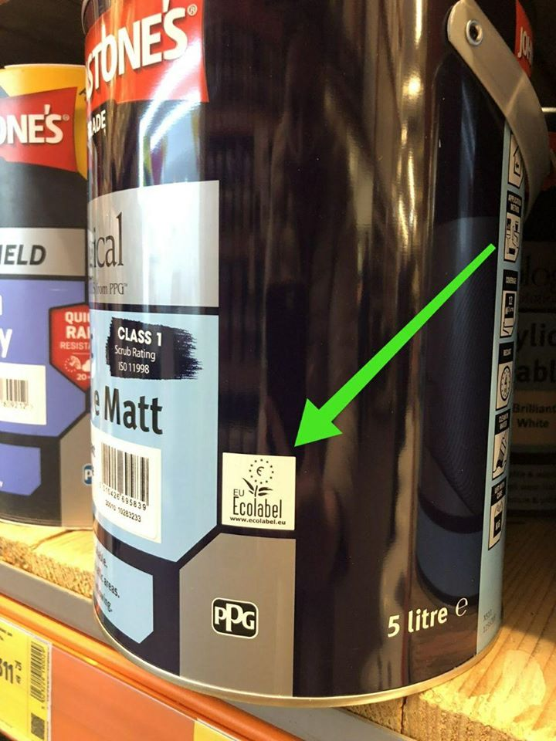
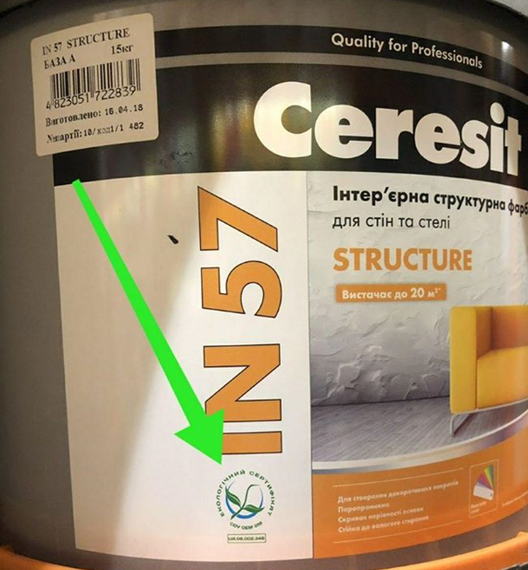
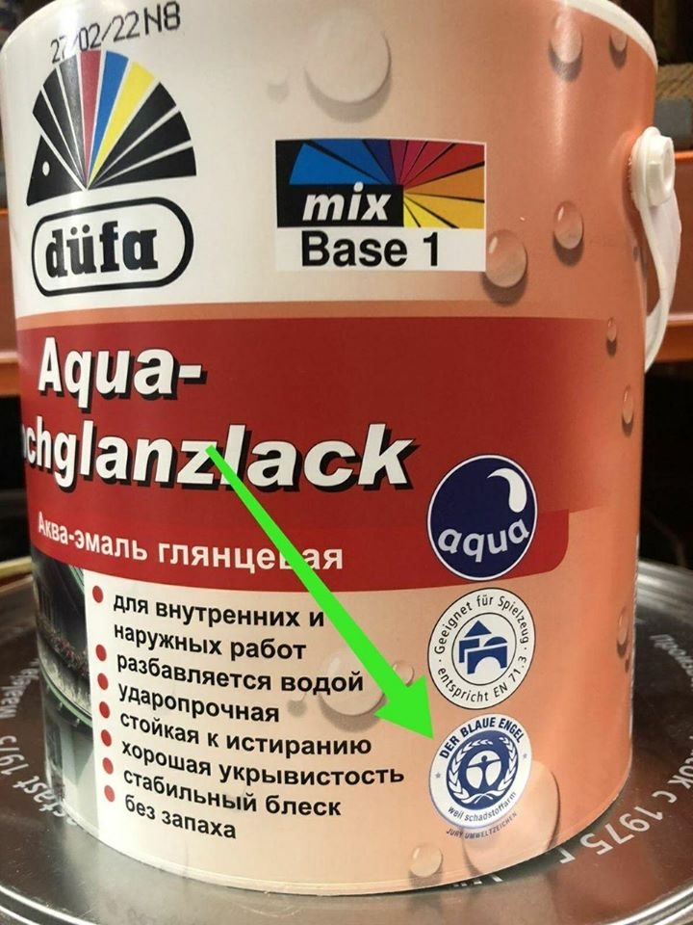
Екологічно сертифіковані ЛФМ згідно з ДСТУ ISO14024 | ISO 14024

Slide 14

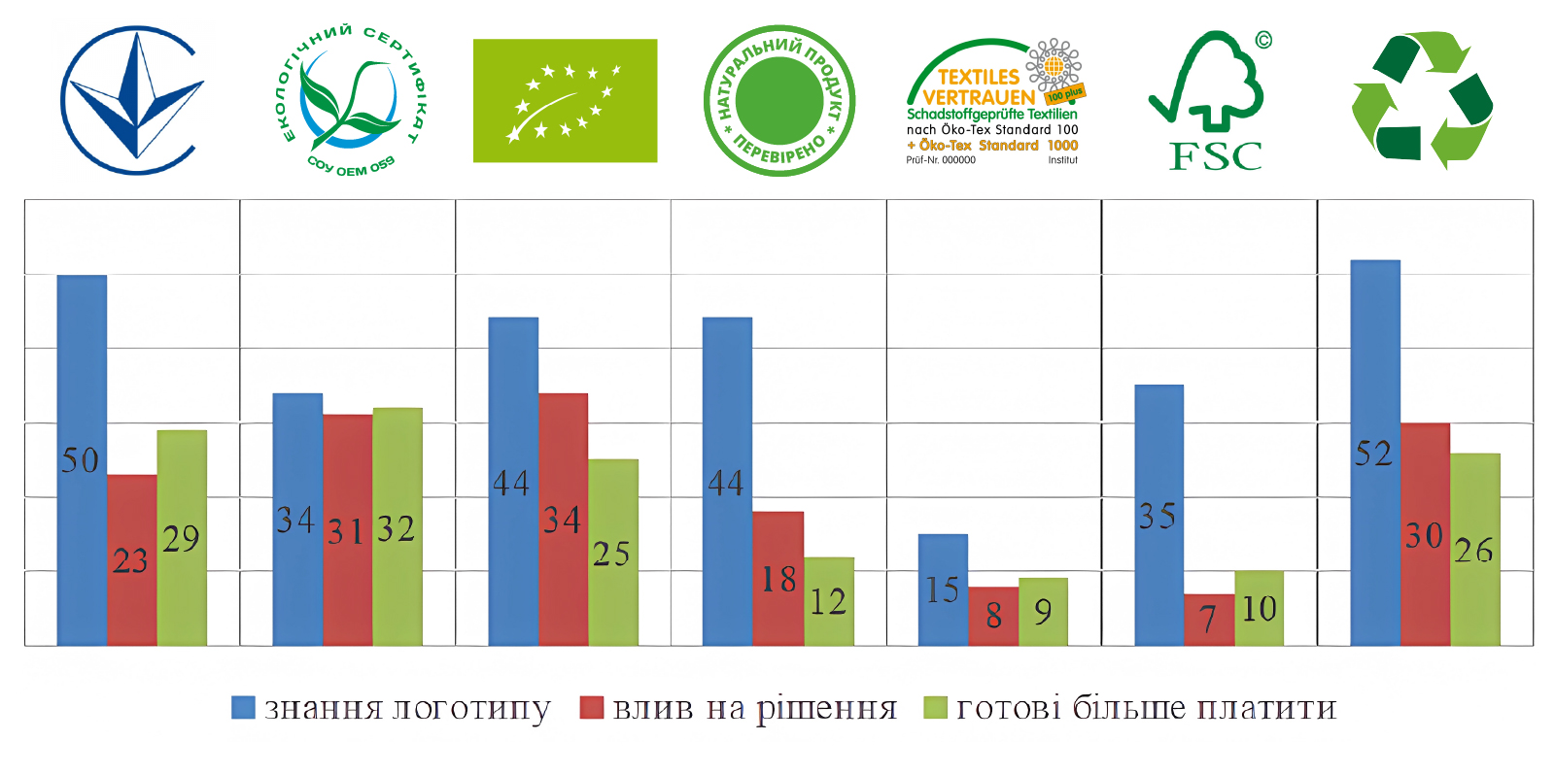

Slide 15
Циркулярна економіка в контексті інтеграції з ЄС – можливості для України
Потенційним вікном можливостей для України в контексті нової промислової політики ЄС є інтеграція українських виробництв у нові промислові процеси в ЄС. Це може означати не лише постачання сировинної продукції чи локалізацію виробничих процесів за рахунок дешевої робочої сили, але й інтеграцію у високотехнологічні сектори з високою доданою вартістю процесів. Все це можливо за умови реалізації відповідної промислової політики в Україні. Зрозуміло, що передумовою є як політична інтеграція, так і сприятливі регуляторний та інвестиційний клімат в Україні.

Slide 16
Циркулярна економіка в контексті інтеграції з ЄС – можливості для України
Очікувані обмеження щодо екологічних характеристик товарів та послуг, які розміщуються на ринку ЄС, можуть створити нові ніші для українських виробників за рахунок витіснення імпорту до ЄС з інших країн.
Зрозуміло, для того, щоб скористатись такими нішами, українським виробникам треба забезпечити і підтвердити відповідність екологічним стандартам (стандартам екологічного маркування), зокрема при створенні нових виробництв, а державі забезпечити їх максимальну підтримку (зокрема інформаційно-аналітичну, через зелені публічні закупівлі, фінансові інструменти – особливо для МСП).

Slide 17
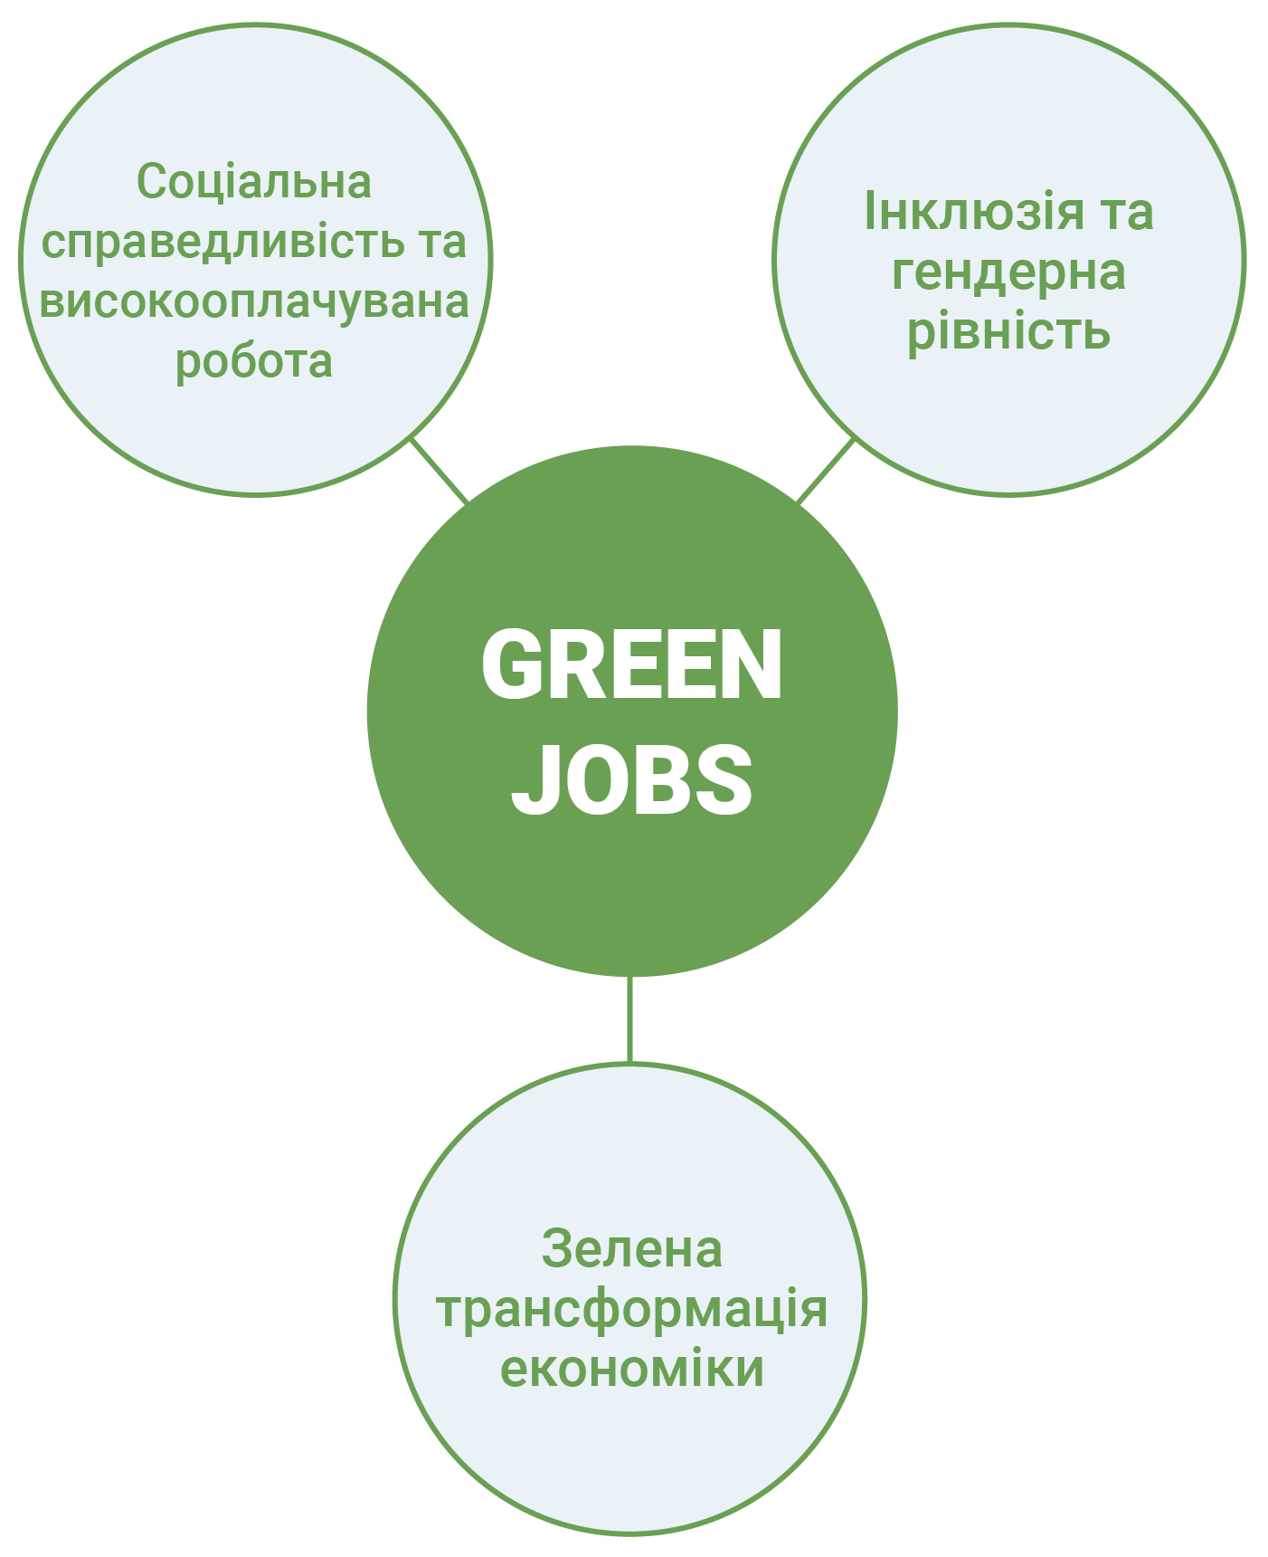

Визначення зелених робочих місць
Що таке зелені робочі місця?
Міжнародна організація праці (МОП): визначає зелені робочі місця як гідні робочі місця, що сприяють збереженню або відновленню навколишнього середовища, зменшенню впливу на довкілля та підвищенню енергоефективності та ефективності використання ресурсів.
Звіт «Зелені робочі місця: на шляху до гідної праці у сталому світі з низьким рівнем викидів вуглецю»: робота в сільському господарстві, промисловості, сфері послуг та адмініструванні, яка сприяє збереженню або відновленню довкілля.
Зелені робочі місця можуть бути створені в різних секторах економіки на підприємствах які впроваджують енерго- і ресурсоефективні технології, що дозволяють декарбонізувати економіку, мінімізувати або взагалі уникнути утворення відходів, захищати та відновлювати екосистеми та біорізноманіття.
Гідна оплата праці, за даними МОП, є важливим компонентом зелених робочих місць.

Slide 18
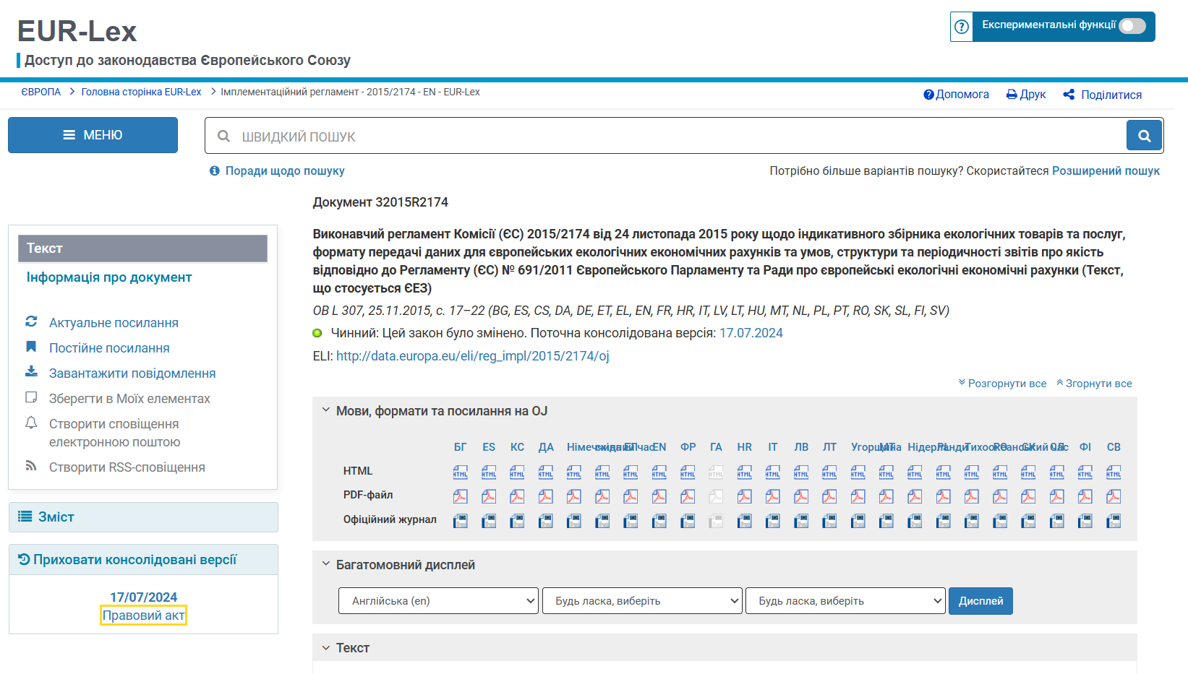
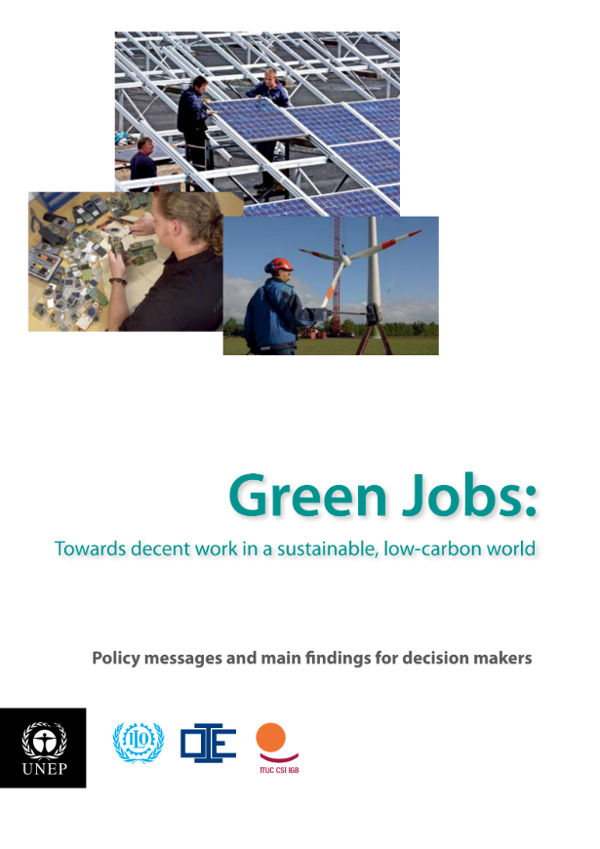

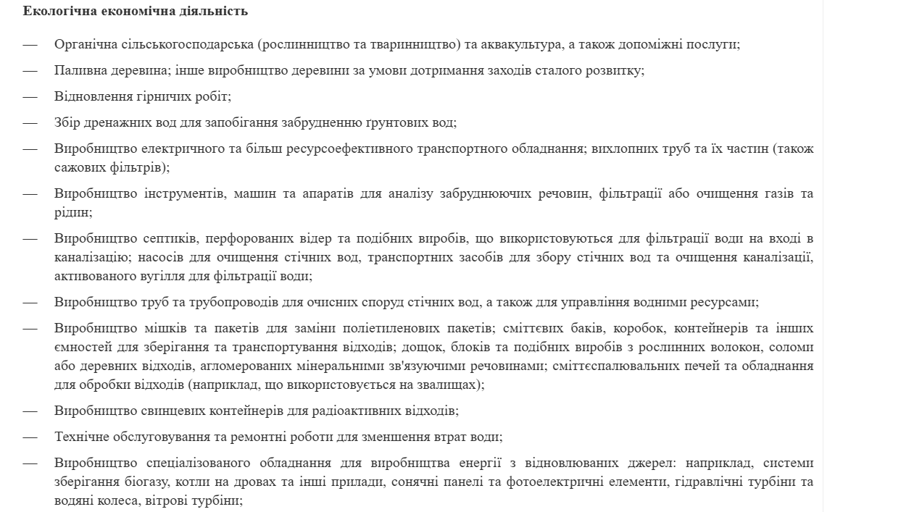
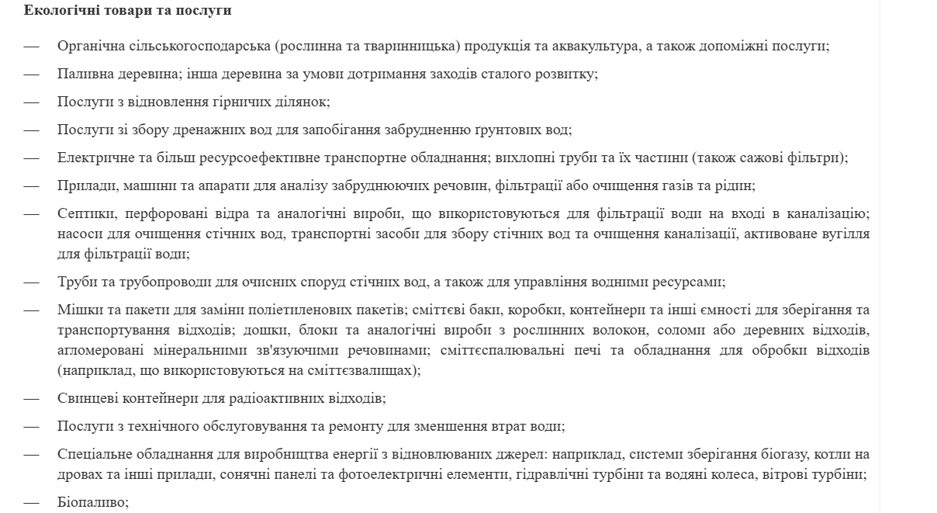
Зелені робочі місця - таксономія для України

Slide 19

Чому це важливо для України?
Зелені робочі місця в Україні:
534 професійні навички
300+ видів економічної діяльності
Післявоєнне відновлення вимагає інклюзивних, готових до майбутнього ринків праці:
7% Зростання ВВП
Зелений сектор має найвищій потенціал створення робочих місць у світі
1 552 870 сьогодні ветеранів війни та представники інших пільгових категорій, пов'язаних з обороною України, і понад
5 мільйонів ветеранів повернуться
до цивільного життя після війни
5 643 360 громадян України наразі перебувають за межами України та зареєстровані як біженці війни
Унікальні навички воєнного часу можна перетворити на активи для циркулярної і зеленої економік

Slide 20
Післявоєнне відновлення України – очікуване збільшення кількості робочих місць
2 мільйони нових зелених робочих місць протягом 2-3 років
Прогноз на основі аналізу щодо 715682 активних суб'єктів господарювання у ключових секторах з використанням множника 1,7 для «прямого + міжгалузевого ефекту».
4 200 000
2 000 000

Slide 21










Пріоритетні види економічної діяльності
Транспорт та інфраструктура
Водопостачання, водовідведення та очищення стічних вод
Рекультивація та відновлення
територій
ВДЕ, ресурсоефективні та більш чисті технології виробництва
Екологічні будівельні матеріали
Розмінування земельних
і лісових ділянок, будівель та споруд
Енергоефективне зелене будівництво
Сталий туризм
Сільське господарство, рибальство та органічне виробництво
Стале лісокористування
Notes:
Було проведено понад 10 фокус-груп з ветеранами, роботодавцями, місцевою владою, експертами та громадянським суспільством для перевірки даних опитування, виявлення галузевих бар'єрів та прогалин, а також для підтримки розробки практичних рекомендацій. Консультації надали практичні, регіонально-специфічні висновки та підтвердили нагальний потенціал для створення щонайменше 2 мільйонанових «зелених» робочих місць, за оцінками аналізу 715 682 суб'єктів господарювання по всій Україні.

Slide 22

РОБИМО ЗМІНИ РАЗОМ!

